Slide 1
6
CHOVÁNÍ FIREM
A TRŽNÍ STRUKTURA

Slide 2
Cíl firmy: maximalizace zisku
Max π = Max (TR – TC) = Max (P×Q – c×Q)
MR = MC
Mezní příjem = přírůstek celkového příjmu dosažený prodáním další jednotky produkce (MR)
Mezní náklady = přírůstek celkových nákladů spojený s vyprodukováním další jednotky produkce (MC)

Slide 3
Příklad – maximalizace zisku
množství | Cena | celkový příjem | mezní příjem | celkové náklady | mezní náklady | zisk | změna zisku
0 | 10 | 0 | - | 5 | - | -5 | -
1 | 10 | 10 | 10 | 9 | 4 | 1 | 6
2 | 10 | 20 | 10 | 15 | 6 | 5 | 4
3 | 10 | 30 | 10 | 23 | 8 | 7 | 2
4 | 10 | 40 | 10 | 33 | 10 | 7 | 0
5 | 10 | 50 | 10 | 45 | 12 | 5 | -2

Slide 4
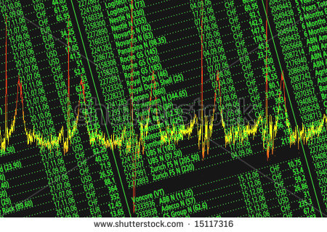
1. Dokonalá konkurence

Slide 5
Dokonalá konkurence
Na trhu mnoho prodávajících a mnoho kupujících
→ zanedbatelný dopad na tržní cenu
= cena je pro prodávající i kupující daná
Produkce je identická
Volný vstup do a výstup z odvětví (žádné bariéry vstupu)

Slide 6
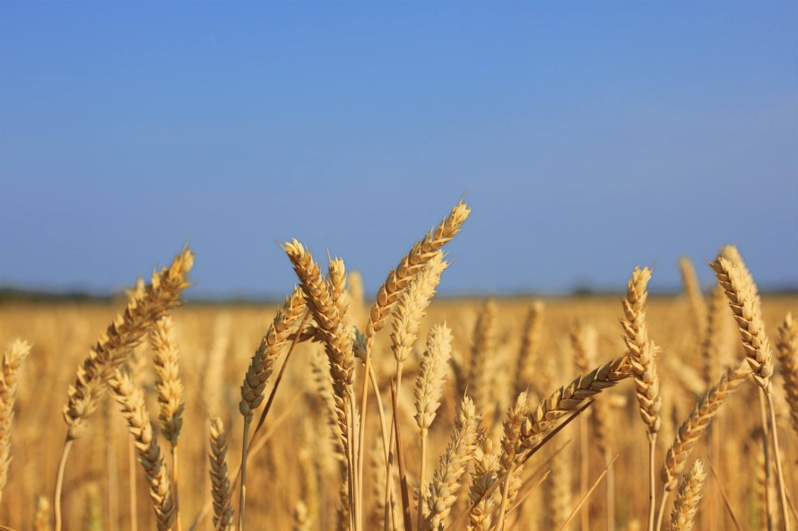
DOKO - příklad
Dodavatel pšenice – podíl 1/1000 trhu
Pšenice obchodována na plodinové burze = 1 trh
Za jakou cenu prodávat, když na trhu obchodována tuna za 3000 Kč?
3001 Kč X
2999 Kč X
3000 Kč

Slide 7
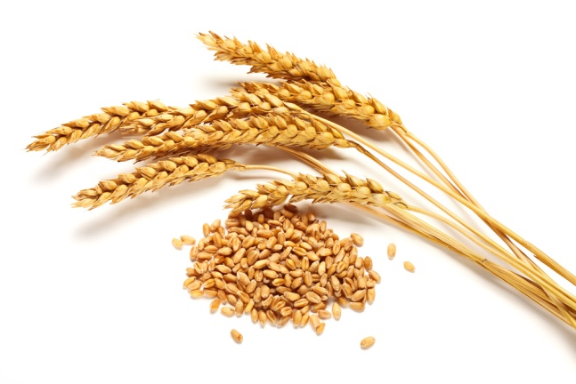
Individuální poptávka v DOKO
cena
pšenice
3 000
D
množství

Slide 8
Příčiny nedokonalosti trhů
Nedokonalá informovanost prodávajících a kupujících (rozptýlené trhy)
Náklady na změnu dodavatele (manuály, sítě)
Nehomogenní produkt (není rohlík jako rohlík)
Malý počet prodávajících

Slide 9
NEDOKO – příklad
Prodejce guláše v restauraci (1 z desítek restaurací ve městě)
Za 35 Kč prodá 30 gulášů
Když cena 40 Kč – ztratí pár zákazníků, ale ne všechny
= Hospodský má manévrovací prostor pro tvorbu ceny
Poptávka není dokonale elastická

Slide 10
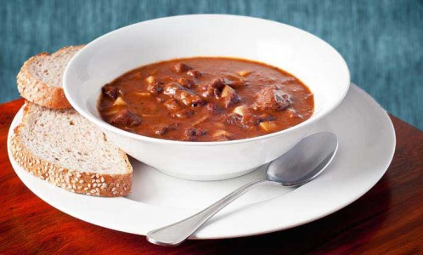
Individuální poptávka v NEDOKO
cena
trh gulášů
Dokonale elastická poptávka
množství

Slide 11
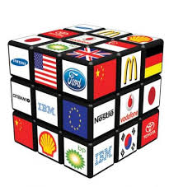
Tržní struktura
Monopol
1
Počet firem
DOKO
identická
>1
produkce
diferencovaná
Oligopol/ Monopolistická konkurence

Slide 12
Monopol
Cecil Rhodes
70. léta 19. století
Jižní Afrika
Kartel -> De Beers
1947, Frances Geretyová: „A Diamond Is Forever“…A za čtyři roky už mělo zásnubní prsten s briliantem osm z deseti nevěst, což se od té doby zásadně nezměnilo.

Slide 13
2. Monopol (monos – polein)
Jediný prodejce na trhu
Jeho produkce nemá blízké substituty na trhu
→ cenový tvůrce (cena je vyšší než v DOKO)
Existují bariéry vstupu do odvětví
→ vlastnictví přírodního zdroje (zřídka)
→ státem udělená licence
→ firma má nižší výrobní náklady
Produkuje menší množství než by bylo společensky žádoucí (= ztráty mrtvé váhy)

Slide 14
Bariéry vstupu
Felix je v Kocourkově jediný učitel angličtiny. O jeho hodiny je velký zájem, může si účtovat i 750 Kč za hodinu. Vidina vysokého zisku ovšem přiláká další lektory, kteří by byli ochotni učit jen za 600 Kč. Za normálních okolností tak každý ziskový trh brzy přiláká konkurenci, která stlačí ceny dolů. Pro Felixe je ovšem taková situace nevýhodná, rád by jí zabránil. Proč má učit jen za 600 Kč, když před příchodem konkurence dostával za hodinu o 150 Kč více? Napadne ho proto, že by mohl konkurenci omezit a znovu získat monopol zcela legální cestou: požádá svého kamaráda na úřadě, aby byla k otevření jazykové školy nutná zvláštní licence. Podmínkou získání takové licence je, aby žadatel učil v Kocourkově angličtinu alespoň pět let, pobýval nejméně půl roku na Maltě a zaplatí licenční poplatek 21 147 Kč. Takové absurdní podmínky ovšem ze všech žadatelů splňuje pouze Felix. S pomocí kamaráda na kocourkovském úřadě se mu podařilo vytvořit bariéry trhu, díky kterým si udrží svůj monopol.

Slide 15
Státní řešení monopolů
Zavedení konkurence do monopolních odvětví
Regulace chování monopolů
Převedení soukromých monopolů na státní podniky
Žádný zásah

Slide 16
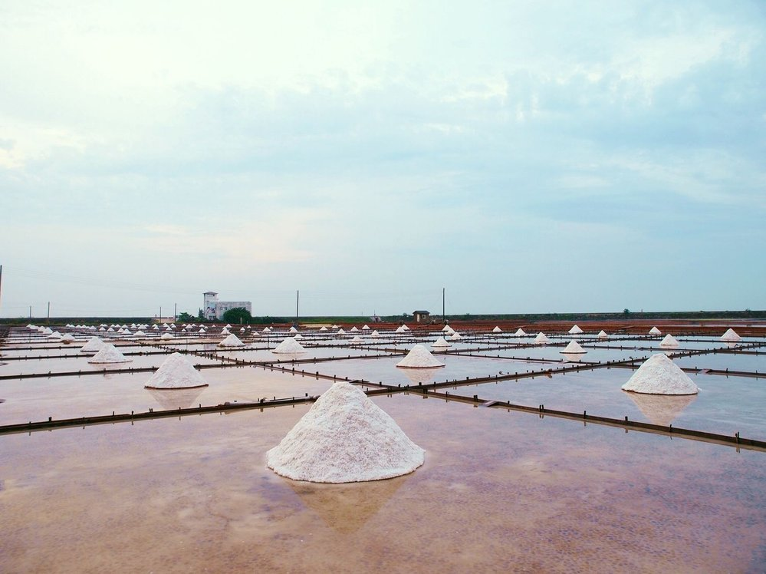
Padne nejstarší monopol na sůl na světě. Čína ho měla neuvěřitelných 2600 let
Je to pravděpodobně nejstarší monopol na světě. Mají ho dodnes na sůl čínské vlády a platí již od 7. století před Kristem. Jeho původ byl ve Čchci. Nyní trh s touto surovinou a pochutinou ovládá Čínská národní solná společnost. Jako jediná firma v zemi má právo vyrábět a prodávat sůl. Její obchodní marže přitom dosahuje 300 až 400 procent. Ale podle nového záměru vlády se i tento trh bude od roku 2016 liberalizovat. I když se tímto krokem sůl zlevní, ne všichni obyvatelé nejlidnatější země světa jsou koncem monopolu nadšeni.
Zdroj: Daniel Baret, Reflex (27. 11. 2014, kráceno).

Slide 17
Regulace
Regulace cen monopolu = stanovení maximální ceny státem (co nejblíže DOKO)
Problém: Jak pozná stát náklady monopolu?

Slide 18
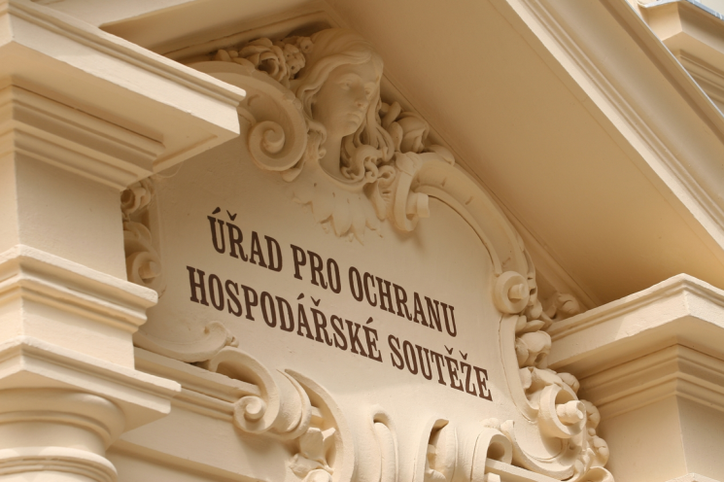
Antidumpingová politika
Dumping = výrobce prodá za cenu nižší, než jsou jeho náklady
Kořistnický dumping (predatoring)
Běžný argument protekcionistů
Vyspělé země

Slide 19
Cenová diskriminace
= prodej určitého produktu různým zákazníkům za různé ceny
Podmínky:
Trh musí být NEDOKO
Na trhu musí být odlišitelné skupiny zákazníků
Firmy musí být schopny účtovat dvojí ceny

Slide 20
Cenová diskriminace
Slevové kupony
Slevy pro důchodce/studenty
Crippleware
Generika
Kurzovné pro muže
Grilled Chicken – 250 CZK Grilované kuře – sto patnáct korun

Slide 21
Cenová diskriminace

Slide 22
Jak časté jsou problémy s monopoly?
Monopol je běžný
Většina firem má nějakou kontrolu nad cenou své produkce (je diferencovaná)
Firem se značnou monopolní silou je málo
Velmi málo produktů je jedinečných

Slide 23
Nic netrvá věčně

Slide 24
3. Oligopol
Několik prodávajících
→ možnost spolupráce X vlastní zájmy firmy
→ kartel
Produkce identická nebo podobná
Duopol = oligopol se 2 firmami
Cena je vyšší než by byla v DOKO, ale nižší než u monopolu
Produkce je menší než by byla v DOKO, ale větší než u monopolu

Slide 25
Teorie her
Jak se lidé chovají
ve strategických situacích
(při rozhodování musí uvažovat rozhodnutí jiného subjektu)
Oligopolní trh je malý = nutnost zohlednit chování ostatních = zisk firmy závisí nejen na tom, kolik sama vyprodukuje, ale i na tom, kolik ostatní firmy

Slide 26
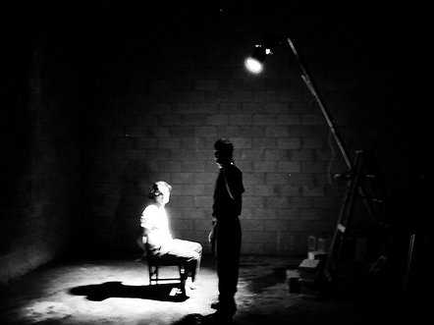
Vězňovo dilema
Odsouzení k … rokům vězení |  | Petr
 |  | Přizná se | Nepřizná se
Kateřina | Přizná se | 8;8 | 0;20
 | Nepřizná se | 20;0 | 1;1

Slide 27
Vězňovo dilema
Odsouzení k … rokům vězení |  | Petr
 |  | Přizná se | Nepřizná se
Kateřina | Přizná se | 8;8 | 0;20
 | Nepřizná se | 20;0 | 1;1
Odsouzení k … rokům vězení |  | Petr
 |  | Přizná se | Nepřizná se
Kateřina | Přizná se | 8;8 | 0;20
 | Nepřizná se | 20;0 | 1;1

Slide 28
Antikartelové zákonodárství
Zabránit spojení firem
Rozdělit firmy
Bránit firmám v nekonkurenčních aktivitách

Slide 29
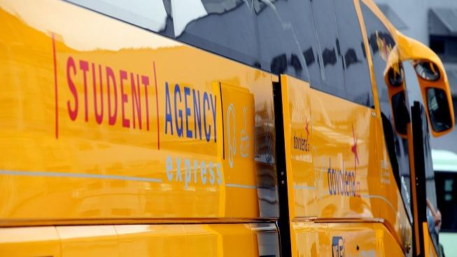
Student Agency zaplatí pět milionů. Zneužila svůj monopol
Autobusový dopravce Student Agency zneužil svého dominantního postavení na autobusové lince Praha-Brno, a musí tak zaplatit pokutu 5,154 milionu korun. Krajský soud v Brně tak svým rozsudkem potvrdil rozhodnutí antimonopolního úřadu z roku 2011. Vymezení posuzovaného trhu bylo pro případ klíčovou otázkou. Rozhodnutí ÚOHS stálo na tvrzení, že v době deliktu existoval na lince samostatný trh autobusové dopravy a vlaková doprava tvořila trh odlišný. Úřad zdůrazňoval, že nepokutoval Student Agency za nízké ceny, nýbrž za jejich cílené použití k vytlačení jiného soutěžitele z trhu.
Zdroj: iDnes (25. 9. 2014, kráceno).

Slide 30
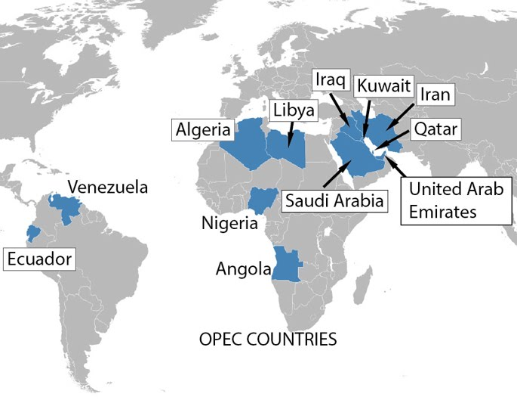
Protikartelové zákonodárství
Udržování maloobchodních cen
Cenové predátorství
Vázané obchody

Slide 31
4. Monopolistická konkurence
Mnoho firem na trhu
Produkce je diferencovaná
Volný vstup a výstup z odvětví
= Něco z monopolu + něco z DOKO
Příklady:
CD, filmy, nábytek ...
= významná role reklamy

Slide 32
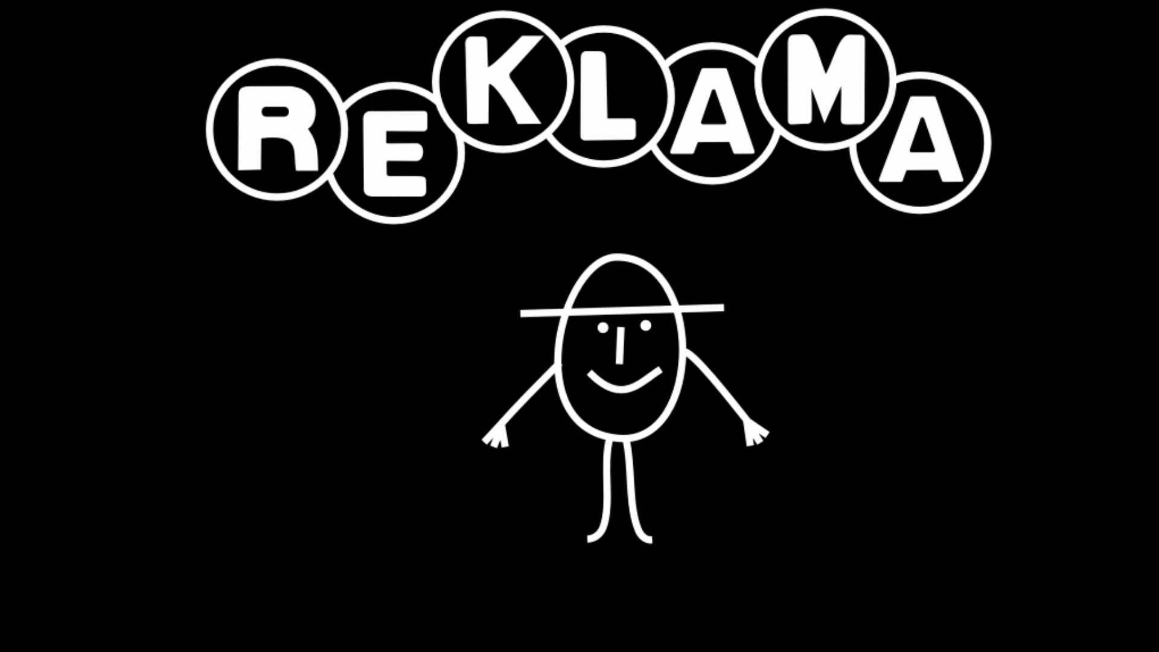
Manipulace?
Omezuje konkurenci
zvýrazňováním rozdílů mezi produkcí?
X
Zdroj informací pro zákazníka
Podporuje konkurenci nabízením větší množství variant produktu a cen
Známka kvality

Slide 33
Příště: Makroekonomie

